Slide 1

NÁZEV PROJEKTU: Podpora výuky v technických oborech
NÁZEV ŠKOLY: S0Š Net Office Orlová, spol. s r.o
AUTOR: Bc. Petr Poledník
NÁZEV ŠABLONY: III/2 – Inovace a zkvalitnění výuky prostřednictvím ICT
ČÍSLO PROJEKTU: CZ.1.07/1.5.00/34.0458
TÉMA: Počítačové systémy

Slide 2

IP protokol, adresy a podsítě
Základem pro práci ve světě počítáčový sítí jsou znalosti protokolu IP.
pakety
adresy
broadcast
masky = rozdělení sítě
VLAN

Slide 3
IP = Internet Protokol
Jediný přenosový protokol síťové vrstvy
Univerzální přenosový protokol (funguje na většině přenosových technologií)
DATA = DATAGRAM = PAKET různé velikosti
Nespojovaný, nespolehlivý, jednoduchý a hlavně rychlý!!!
Bez pořad, číslování, doby doručení, lze jej zahodit (skončí životnost, zahlcení sítě)

Slide 4
PAKET
Maximální velikost 64kB
Skládá se uživatelských dat a metadat
Metadata na začátku a konci paketu
Detekce chyb pomoci výpočtu kontrolního součtu
Adresace a přeposílání paketů probíhá různými cestami = přepojování paketů

Slide 5
IP adresa
Velikost 32bitů = 8b.8b.8b.8b (192.168.0.152)
Adresa indetifikující síťové rozhraní v síťi
Dnes IPv4 (32b) dobudoucna IPv6 (128b)
Složení adresy:
Adresa sítě + adresa podsítě + adresa počítače

Slide 6
Neveřejné IPadresy
Neveřejné adresy se neroutují = neprochází do další sítě (podsítě)
Adresa sítě:
Třída A 10.0.0.0
Třída B 172.16.0.0
Třída C 192.168.0.0

Slide 7
Broadcast
Broadcast je všesměrové vysílání, zasílá pakety všem uzlům v podsíťi
Používá jej mnoho jiných protokolů DHCP, ARP...
Komunikace přes broadcast je velkou částí provozu v LAN, velmi zatěžující síťové prvky (switche) a stanice
Je to poslední adresa v síťi (Př: 192.168.1.255)

Slide 8
Důvod rozdělení na subnety a VLANy
Snížení broadcastu – síťového zatížení
Zjednodušená správa – řízení skupin
Zvýšení zabezpečení – oddělení komunikace
Oddělení provozu – IP telefonie
Snížení HW – menší množství switchů

Slide 9
Maska sítě
Velikost masky 32b = 8b.8b.8b.8b
Př: 255.255.255.0 = /24 (CIRD zápis)
Maska podsítě nám určuje rozdělení rozsahu na sítě a podsítě
Podle masky sítě se router rozhoduje zda bude směřovat pakety jinam

Slide 10
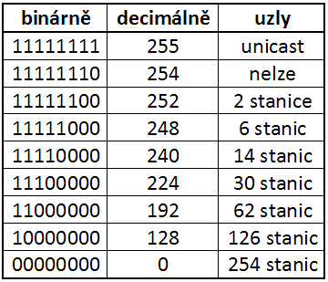
Maska sítě
255.255.255.
11111111.11111111.11111111.

Slide 11
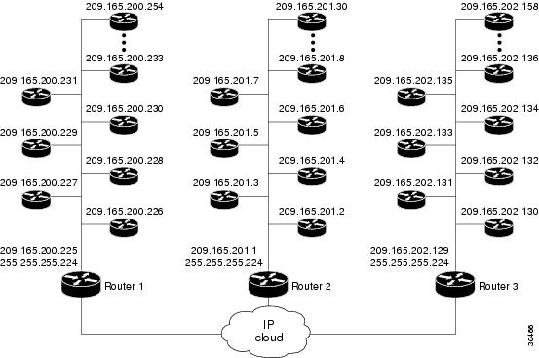
Podsít = Subnet

Slide 12
VLAN = Virtuální LAN
Rozdělení sítě na logicky samostatné části. Stejně jako rozdělení na podsítě. Ale narozdíl od podsítí (vrstava síťová) je dělení na VLANy uskutečňováno na vrstvě linkové.
Dělení realizují přepínače jež rozdělí své porty skupin. Nebo pomocí MAC adres přes ARP tabulku = nezavislé na portu.

Slide 13
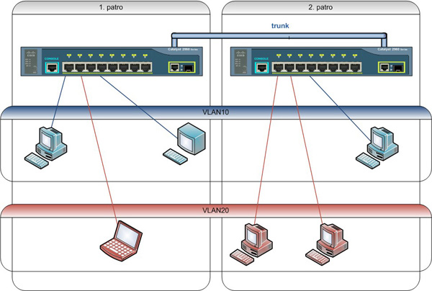
Rozdělení na VLANy

Slide 14
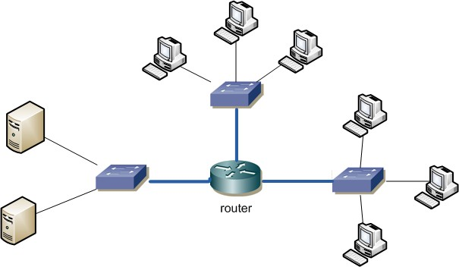
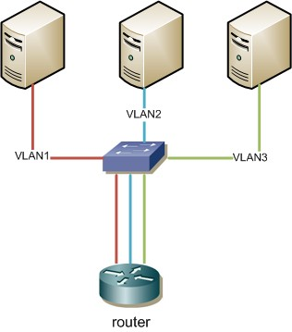
Routování z VLANu

Slide 15
Zdroje informací:
[1] www.wikipedia.cz
[2] www. security-portal.cz
[3] www. earchiv.cz
Citace:
[4] www. samuraj-cz.com
[5] http://www.samuraj-cz.com/clanek/vlan-virtual-local-area-network/
[6] http://abigailabanilla.com/blogs/tutorials/easy-way-to-subnet/

Slide 16
Metodický list č. 4 – subnety a VLANy
Zpracoval: Bc. Petr Poledník
Cílová skupina: žáci středních škol
Rok vytvoření: 2012
Anotace a cíl: subnety a VLANy
Předpokládaný přínos (výstup): žáci se seznámí se dělením sítí na podsítě
Pomůcky: dataprojektor, počítač, router, switch
Předpokládaný čas: 30 minut
Postup: Prezentace slouží pro výklad nového učiva, s možností použít ji i jako učebnici.
Souhlasím se zveřejněním mého příspěvku v knižní či elektronické podobě, jako metodického materiálu.

